Slide 1
Charlie 3-4
Ξεγελασμένος

Slide 2
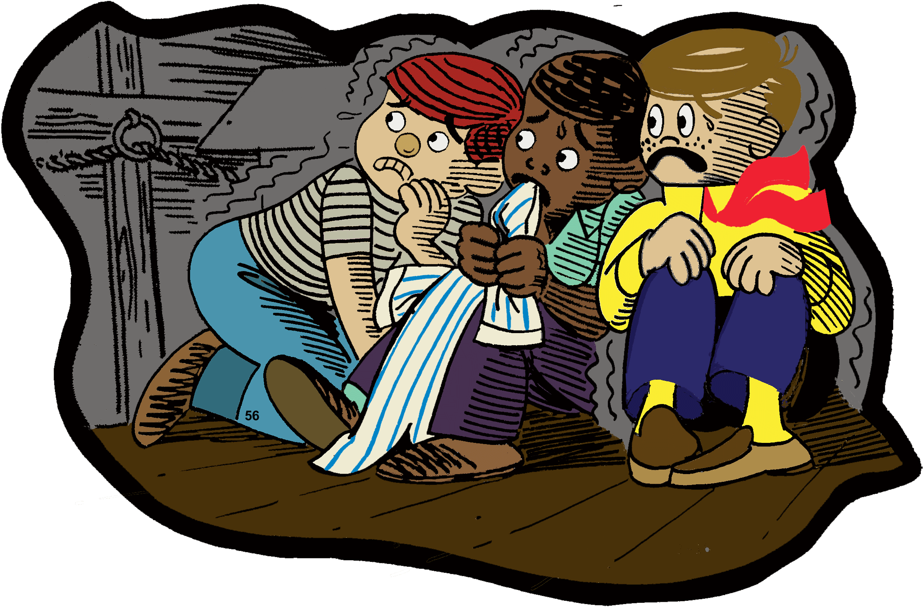

Slide 3




Slide 4
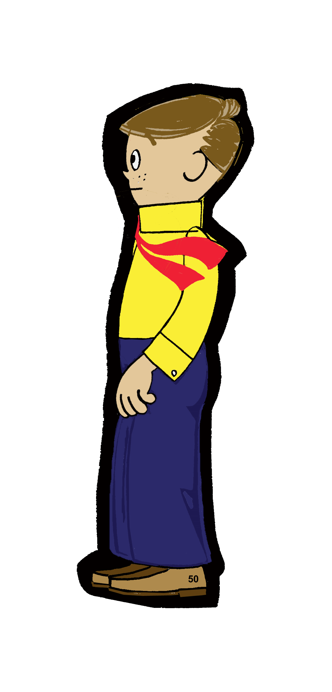
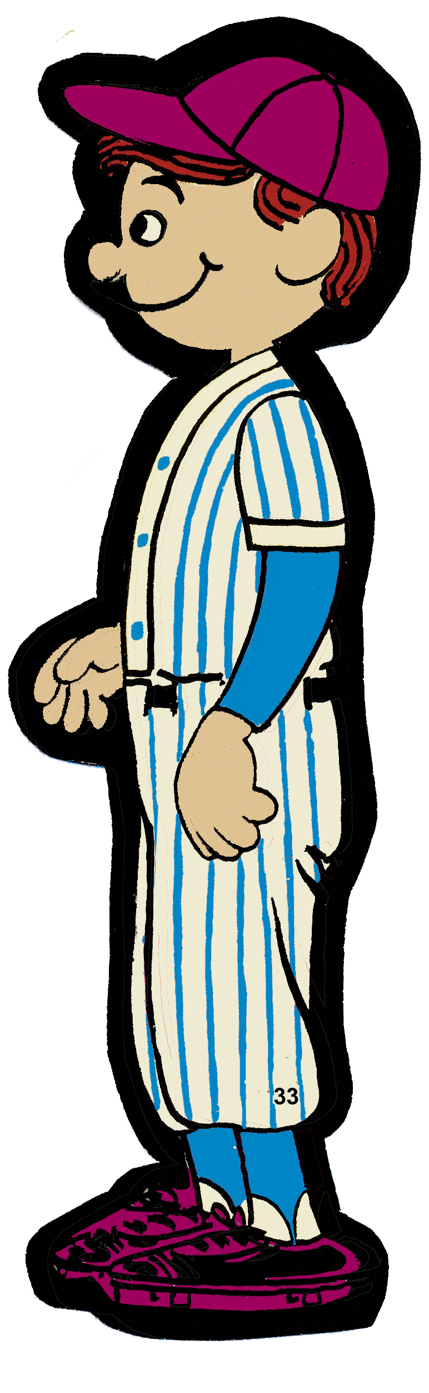
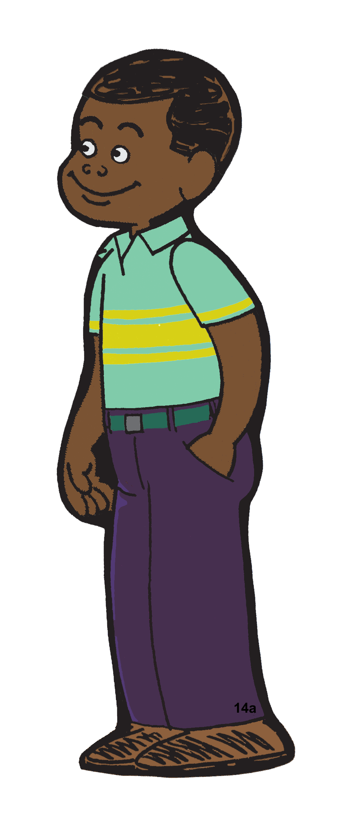


Slide 5


Slide 6







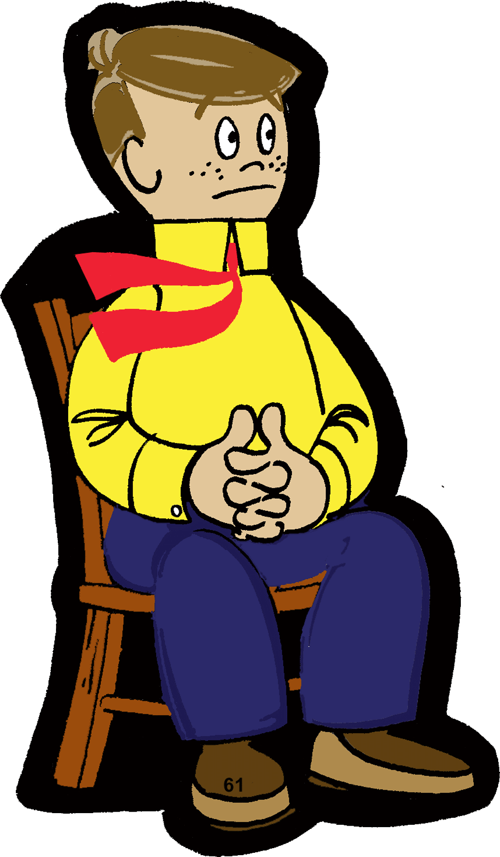

Slide 7


Slide 9


ΝΙΚΗ
ΣΥΧΩΡΕΣΗ
ΒΕΒΑΙΟΤΗΤΑ
ΕΛΠΙΔΑ
ΑΝΑΓΝΩΡΙΣΗ
ΟΥΡΑΝΟΣ
ΟΜΑΔΑ ΤΟΥ ΘΕΟΥ
ΟΜΑΔΑ ΤΟΥ ΣΑΤΑΝΑ

Slide 10
ΟΥΡΑΝΟΣ

Slide 11
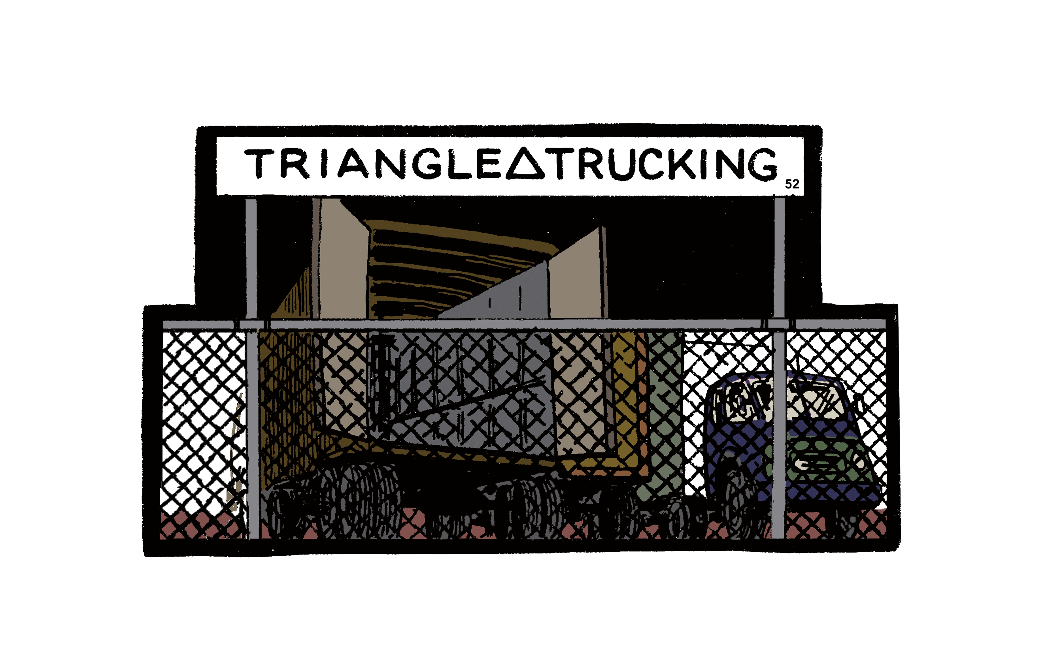


Slide 12





